Slide 1
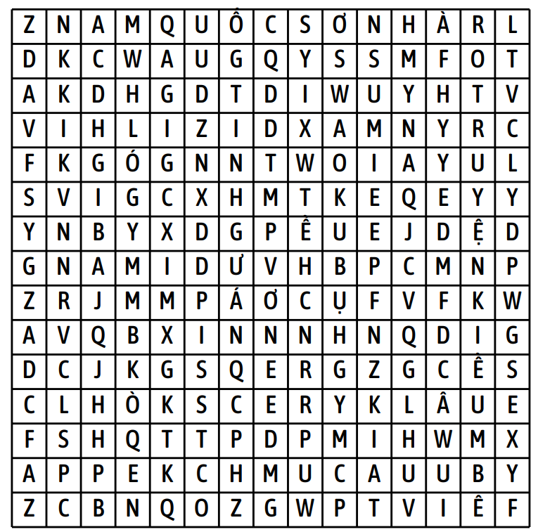
TRÒ CHƠI Ô CHỮ
Tìm tên các bài thơ cổ, truyện thơ nôm có trong ô chữ sau:

Slide 2
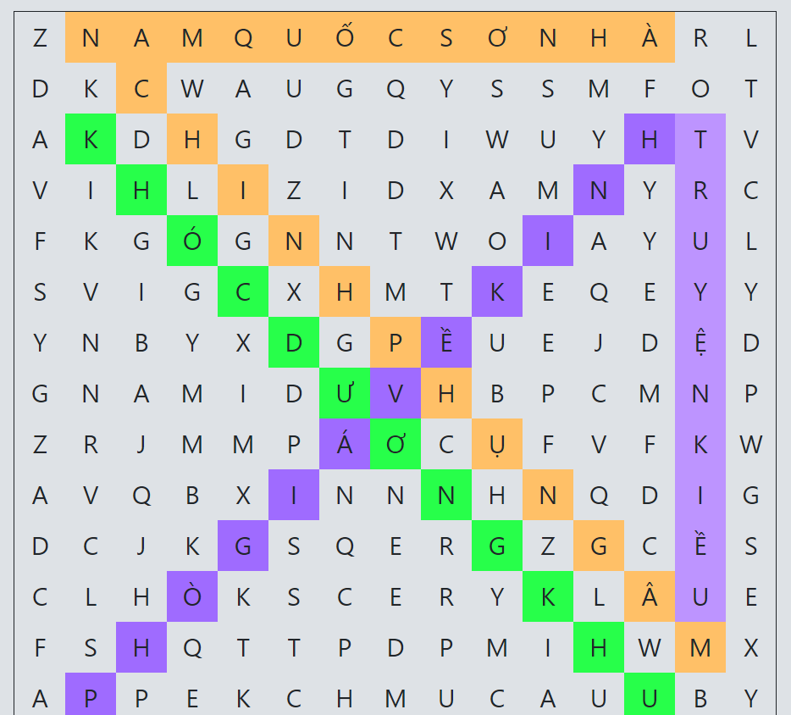
TRÒ CHƠI Ô CHỮ:
Khóc Dương Khuê
Chinh phụ ngâm
Truyện Kiều
Nam quốc sơn hà
Phò giá về kinh

Slide 3
Bài 2. Truyện thơ Nôm
Tiết 22 - Thực hành tiếng Việt
ĐIỂN CỐ, ĐIỂN TÍCH
Notes:
Giáo án của Thảo Nguyên 0979818956

Slide 4
I.
Kiến thức Ngữ văn
Notes:
Giáo án của Thảo Nguyên 0979818956

Slide 5
a/ Khái niệm
- Điển tích là những câu chuyện trong sách đời trước được dẫn lại một cách cô đúc trong văn thơ
- Điển cố là những câu chữ trong sách đời trước được dẫn lại một cách súc tích
- Điển tích, điển cố có quá trình hình thành và phát triển lâu dài, gắn với văn hoá, văn học của thời xa xưa
- Lưu ý: điển tích, điển cố là hai khái niệm gần gũi nhau, được gọi chung là ĐIỂN
Notes:
Giáo án của Thảo Nguyên 0979818956

Slide 6
+ Trung Quốc
c. Cách nhận biết: cần tìm hiểu qua chú giải hoặc tìm các tài liệu có liên quan
b.Nguồn gốc
+ Văn học cổ trong nước
d. Tác dụng: làm câu thơ, câu văn trở nên hàm súc, trang nhã
+ Văn học châu Âu
* Lưu ý: Nếu lạm dụng điển tích, điển cố, văn bản sẽ trở nên nặng nề, khó hiểu, mòn sáo, hạn chế tính độc đáo.
Notes:
Giáo án của Thảo Nguyên 0979818956

Slide 7
II.
Thực hành – Luyện tập
Notes:
Giáo án của Thảo Nguyên 0979818956

Slide 8
Bài 1
A. Điển cố, điểm tích |  | B. Nguồn gốc, nghĩa
a) Giường kia treo cũng hững hờ, (Nguyễn Khuyến) |  | 1) Điển tích, lấy từ chuyện xưa bên Trung Quốc: “Vua Vũ Hán Đế kén phò mã, cho công chúa ngồi trên lầu ném quả cầu xuống, ai cướp được thì được làm phò mã”. Câu thơ mượn chuyện này để ngụ ý: Cha mẹ Thuý Kiều mong muốn gả con vào nơi xứng đáng.
b) Đàn kia gảy cũng ngẩn ngơ tiếng đàn (Nguyễn Khuyến) |  | 2) Điển tích, dẫn theo chuyện xưa: “Trần Phồn thời hậu Hán (Trung Quốc) sắm chiếc giường giành riêng cho người bạn thân là Từ Trĩ. Khi bạn đến chơi thì mang giường xuống, khi bạn về thì lại treo cất đi.”.
c) Một hai nghiêng nước nghiêng thành/ Sắc đành đòi một, tài đành hoạ hai (Nguyễn Du) |  | 3) Điển tích, lấy từ chuyện xưa: “Tương truyền Bá Nha và Chung Tử Kỳ là hai người bạn tri âm, sống vào thời Xuân Thu, Chiến Quốc (Trung Quốc xưa). Bá Nha chơi đàn giỏi. Tử Kỳ nghe tiếng đàn của Bá Nha mà như hiểu tâm can của bạn. Sau khi Tử Kỳ chết, bá Nha đập bỏ đàn vì cho rằng trên đời không còn ai hiểu được tiếng đàn của mình nữa.”.
d) Nuôi con những ước về sau,/ Trao tơ phải lứa, gieo cầu đáng nơi. (Nguyễn Du) |  | 4) Điển cố, lấy từ bài ca của Lý Diên Niên (Trung Quốc): “Nhất cố khuynh nhân thành, tái cố khuynh nhân quốc” (Ngoảnh lại một cái làm xiêu thành trì của người, ngoảnh lại cái nữa làm xiêu nước của người.). Câu thơ mượn từ ngữ của bài thơ xưa để diễn tả vẻ đẹp của Thuý Kiều.
Notes:
a – 2; b – 3; c – 4; d – 1

Slide 9
Bài 2
Dựa vào chú thích trong Truyện Kiều của Nguyễn Du, giải thích nguồn gốc và ý nghĩa của các điển cố, điển tích (in đậm) trong những câu dưới đây:
a. Trải qua một cuộc bể dâu
Những điều trông thấy mà đau đớn lòng.
b. Bấy lâu nghe tiếng má đào
Mắt xanh chẳng để ai vào đó không?
Notes:
Giáo án của Thảo Nguyên 0979818956

Slide 10
a. Trải qua một cuộc bể dâu
Những điều trông thấy mà đau đớn lòng.
- Bể dâu: Trong câu chuyện ông Vương Phương Bình tu tiên học đạo, khi đắc đạo, Phương Bình giáng xuống nhà Thái Kinh, cho sứ giả mời tiên nữ Ma Cô đến để hỏi về thời gian cách biệt. Ma Cô tiên nữ trả lời rằng: “Từ khi biết ông đến nay, đã thấy ba lần biển xanh biến thành ruộng dâu”. Mượn từ thành ngữ “thương hải biến vi tang điền” của Trung Hoa, người Việt đã chuyển dịch và rút gọn thành nhiều biến thể khác nhau (như “dâu bể”, “biển dâu”, “bãi bể nương dâu”, “cồn dâu hóa bể”…) để chỉ những thay đổi lớn lao trong cuộc đời.
→ Trong câu thơ: chỉ sự thay đổi to lớn

Slide 11
b. Bấy lâu nghe tiếng má đào
Mắt xanh chẳng để ai vào đó không?
- Mắt xanh: điển tích, lấy từ truyện xưa bên Trung Quốc: “Nguyễn Tịch đời nhà Tấn, khi tiếp khách, thấy ai là người đáng trọng thì nhìn bằng mắt xanh (mắt có tròng đen), ai là người đáng khinh thì nhìn bằng mắt trắng (mắt có tròng trắng)
→ Trong câu thơ: được Từ Hải dùng để ca ngợi con mắt (cách nhìn người) tinh tường, sắc sảo của Thuý Kiều
* Tác dụng của điển cố, điển tích: Làm cho lời thơ cô đọng, hàm súc, mang tính bác học.

Slide 12
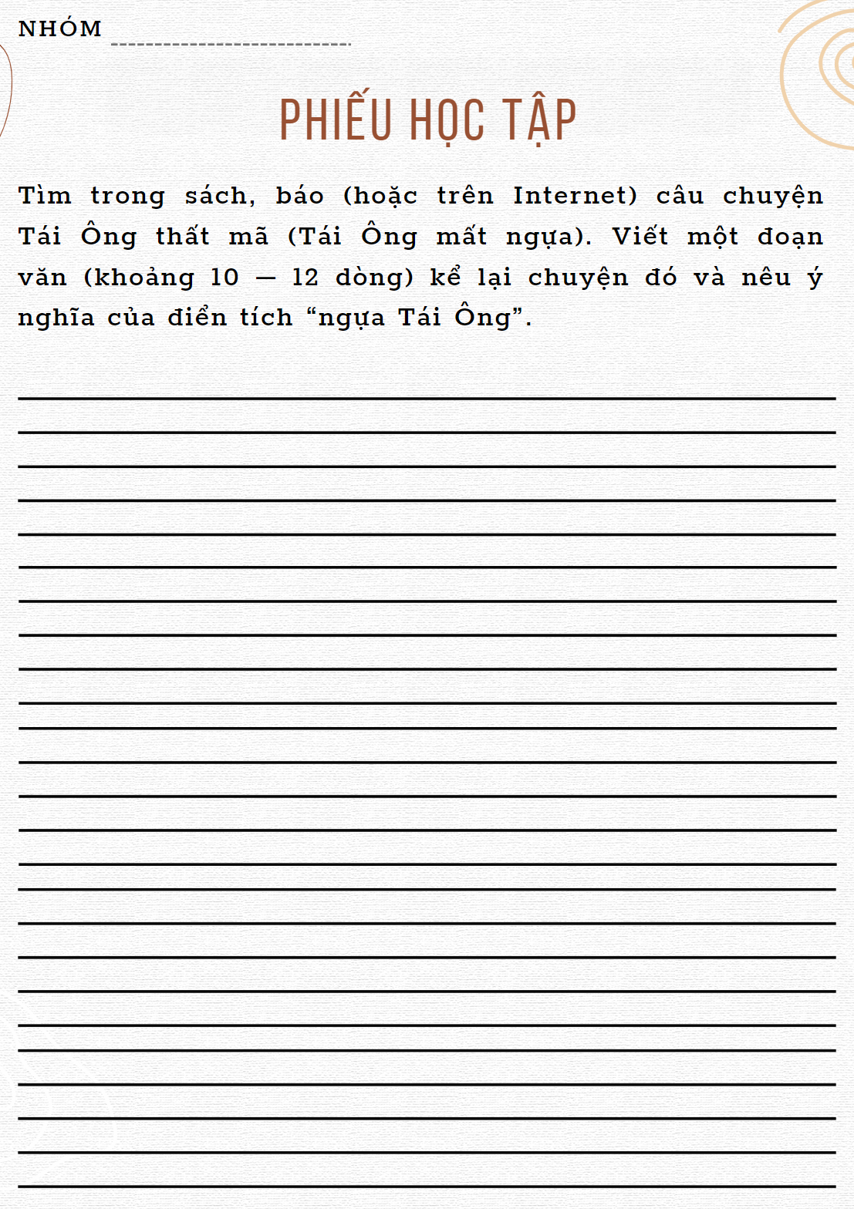
HOẠT ĐỘNG NHÓM BÀN
Notes:
Giáo án của Thảo Nguyên 0979818956

Slide 13
Ở Trung Quốc xưa, có một ông lão mất một con ngựa. Người ta đến chia buồn, ông bảo: “Chưa chắc đã là điều không hay”. Ít lâu sau, con ngựa trở về, lại dắt theo một con ngựa khác. Người ta đến mừng, ông bảo: “Chưa chắc đã là điều hay”. Quả nhiên, con trai ông tập phi ngựa bị ngã què chân. Người ta lại đến hỏi thăm, ông bảo: “Chưa chắc đã là điều bất hạnh”. Một thời gian sau, có chiến tranh, thanh niên trai tráng phải ra trận, riêng con ông được ở nhà vì què chân. Từ câu chuyện này mà có điển tích “ngựa Tái ông” chỉ hoạ - phúc, được – mất ở đời là điều khôn lường. Câu chuyện cũng ngầm khuyên mọi người khi gặp điều may không nên quá mừng, khi gặp rủi ro, cũng không nên qua lo buồn”.

